Slide 1


LIGUE O SOM
Alternativas
AUTOMÁTICO

Slide 2
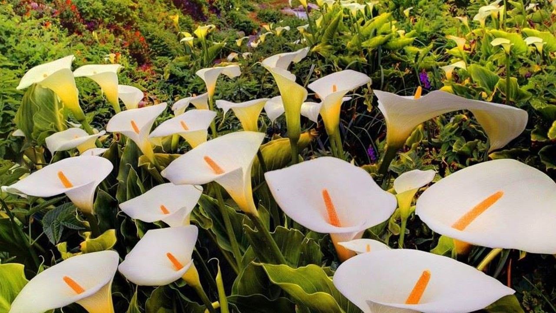
Sua bondade conquistará a simpatia dos irmãos...

Slide 3
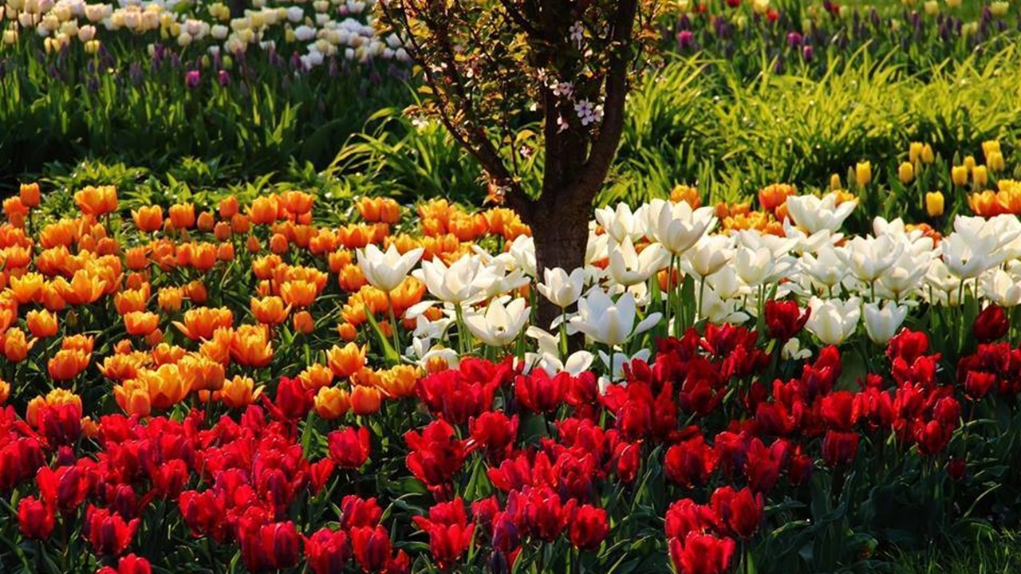
Sua maldade provocará a ira e a vingança de seus semelhantes...

Slide 4

Sua calma o conduzirá à tranqüilidade
que você espalhou ao seu redor...

Slide 5

Sua irritação lhe trará a ansiedade que
você mesmo semeou em seu caminho...

Slide 6

Sua dedicação lhe proporcionará
o amparo dos amigos dedicados...

Slide 7

Sua indiferença motivará a desatenção
dos que o rodeiam...

Slide 8

Sua virtude o envolverá em
paz de espírito...

Slide 9

Seus desregramentos o levarão à estrada do desequilíbrio...

Slide 10
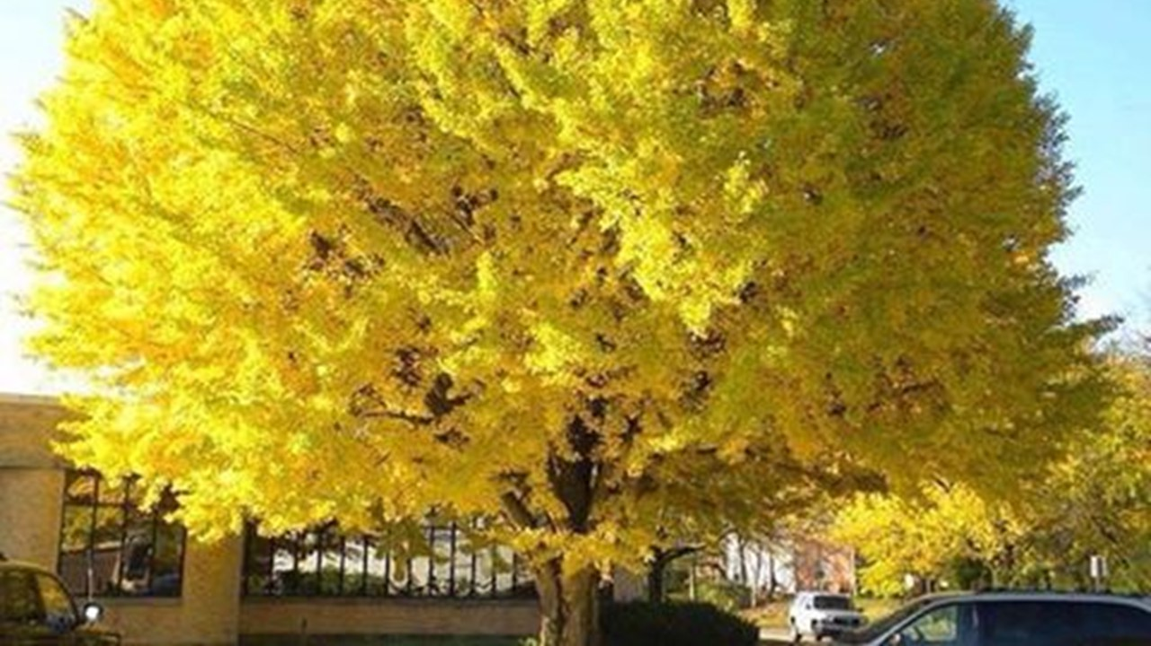
Seu entusiasmo estimulará o otimismo dos companheiros de jornada...

Slide 11

Seu pessimismo o arrastará aos abismos do desânimo...

Slide 12

Sua caridade chamará em seu auxílio
as bênçãos do Plano de Cima...

Slide 13

Sua dureza atrairá para sua vida as sombras inferiores
do egoísmo e do desprezo...

Slide 14
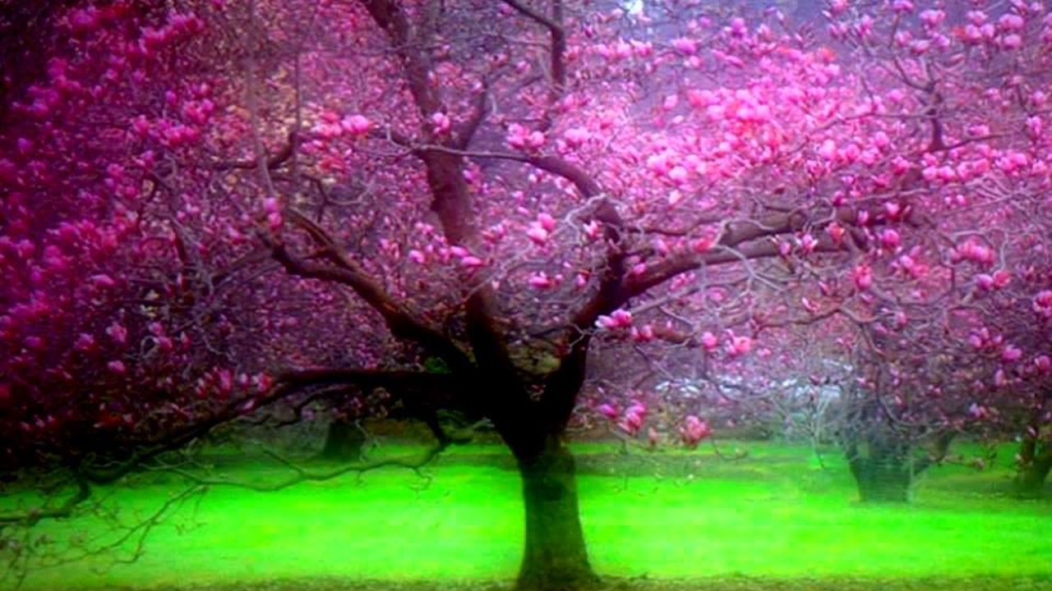
Seu amor cristão semeará
o amor divino...

Slide 15

Seu ódio o ligará à luta das trevas escabrosas...

Slide 16
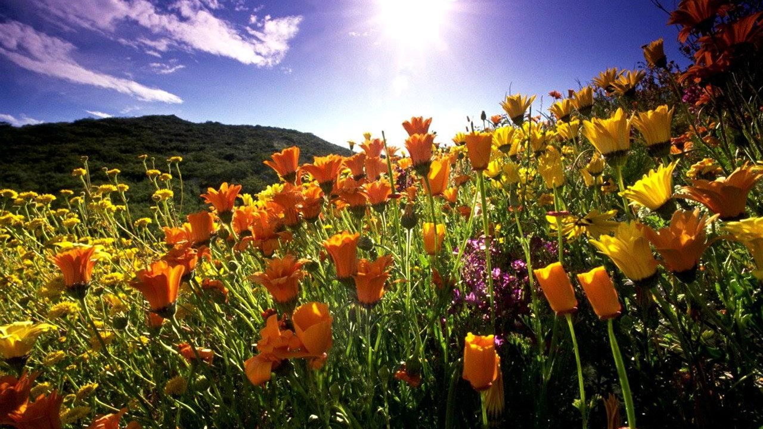
Tudo o que você fizer, encontrará em seu caminho...

Slide 17
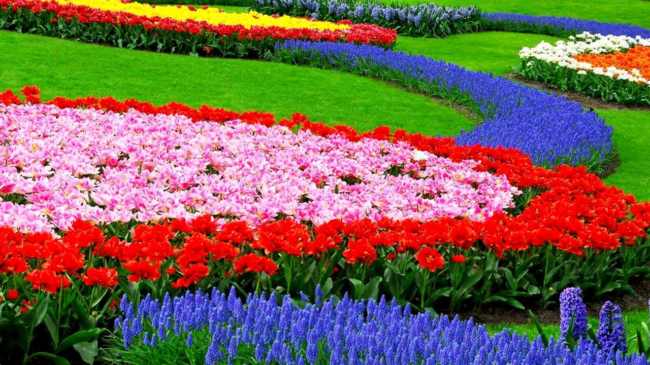
Porque, no Campo Fecundo da Vida, cada qual somente colhe da semente que plantou...

Slide 18

Texto: Lauro Michelin & Jaques Garnier
Imagens: Flores do Jardim de Nicoli – comunidade facebook
Músicas : Internet
Formatação: reinaldogp2000@yahoo.com.br
www.sergrasan.com
reinaldoslides
Campinas 5 de julho de 2015
F i m

